Slide 1
Tarea 1
Sebastián Muñoz Bassol
0224205

Slide 2
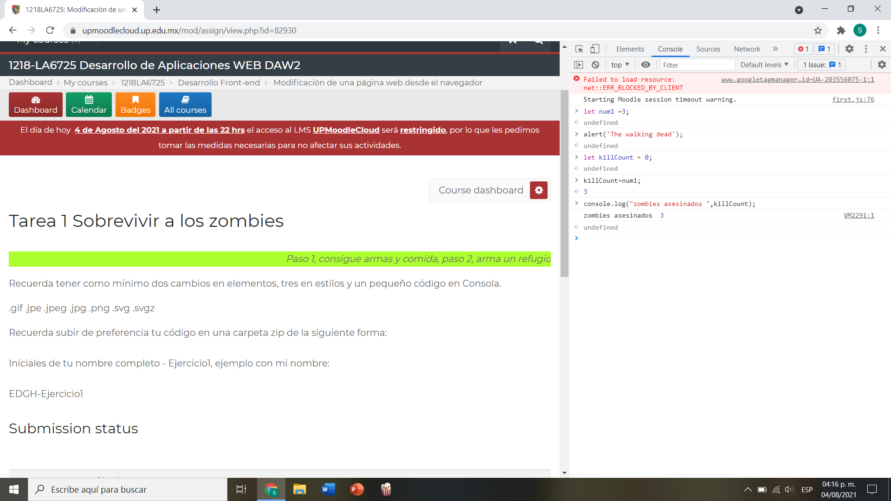

Slide 3
Lista de cambios
Elementos: título y texto
Estilo: letra itálica, alineado y fondo
Código: contador de kills

